Slide 1

https://johan-bouguermouh.students-laplateforme.io/CMS/
Johan Bouguermouh | Projet MonCMS.fr
_______________________________
La plateforme 2022

Slide 2

Sommaire
3 Définir les attentes
5 CMS c’est quoi ?
6 Wordpress
7 Installations
8 Utiliser les extensions
10 Choisir un thème
11 Conception du site
16 Problématiques & avatage
17 Conclusion

Slide 3

Définir les attentes
L’entreprise United Coffee & Co spécialisée dans le conseil et la vente de café souhaite mettre en ligne un site internet. Ils ont fait le choix d’utiliser le CMS Wordpress. J’ai donc pour mission d’installer Wordpress et de personnaliser le tout à son image.
La page d’accueil doit mettre en avant l’entreprise, son activité et ses produits phares. Il doit également y avoir une page qui présente l’entreprise et son histoire, des catégories de produits et une page spécifique pour chaque produit. Une page doit également permettre aux visiteurs de contacter l’entreprise.

Slide 4
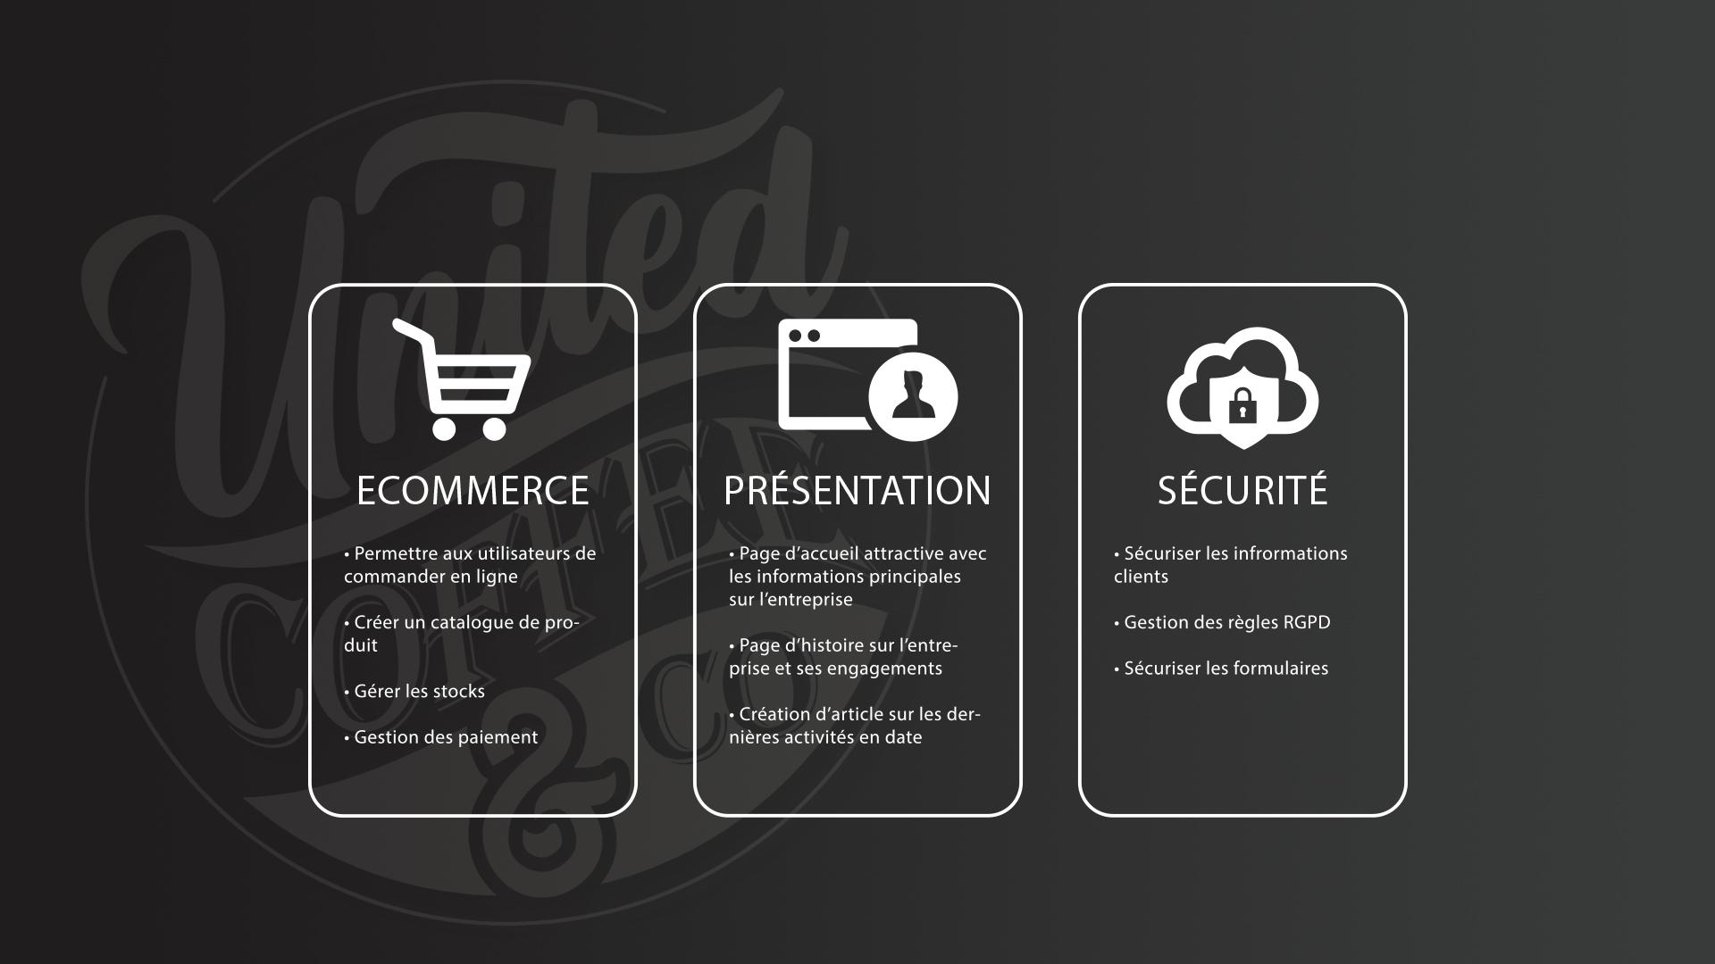
Les Objectifs en quelques mot

Slide 5

CMS c’est quoi ?
Le système de gestion de contenu (SGC) ou Content Management System (CMS) en anglais regroupe une catégorie de logiciels qui permettent de concevoir, gérer et mettre à jour des sites Web ou des application mobile de manière dynamique.

Slide 6

WordPress
WordPress est un logiciel conçu pour toutes et tous, mettant l’accent sur l’accessibilité, la performance, la sécurité et la facilité d’utilisation. Il offre également des fonctionnalités puissantes pour la croissance et la réussite. Il cherche constamment amélioré son interface afin de rendre accessible au plus grand nombre la possibilité de construire son propre site. Leurs crédo est la démocratisation de la visibilité sur le Web. Avec plus de 55 000 extensions, il offre aux utilisateurs la possibilité de rendre leurs site de plus en plus complet.
Aujourd’hui environs 40% des sites internets ont étés conçus sur WordPress.

Slide 7

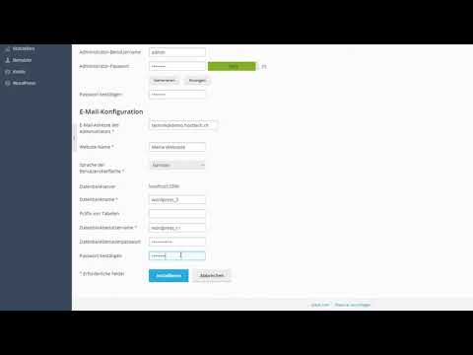
Installation Wordpress
Ce CMS est devenu un incontournable. Son installation est connue pour sa facilité et se fait en quelques minutes. Beaucoup de sites d'hébergement permettent facilement la possibilité de se connecter à Wordpress et Plesk ne déroge pas à la règle. Elle offre même des services spécialement dédiés à son utilisation.
Il suffit donc de se rendre dans l’onglet application et de choisir le Wordpress se trouvant tout en haut. La connectivité et facilité et l’adresse mail dédiée à l’espace plesk et directement connecter à Wordpress.
Vous trouverez ci-joint une vidéo explicative

Slide 8
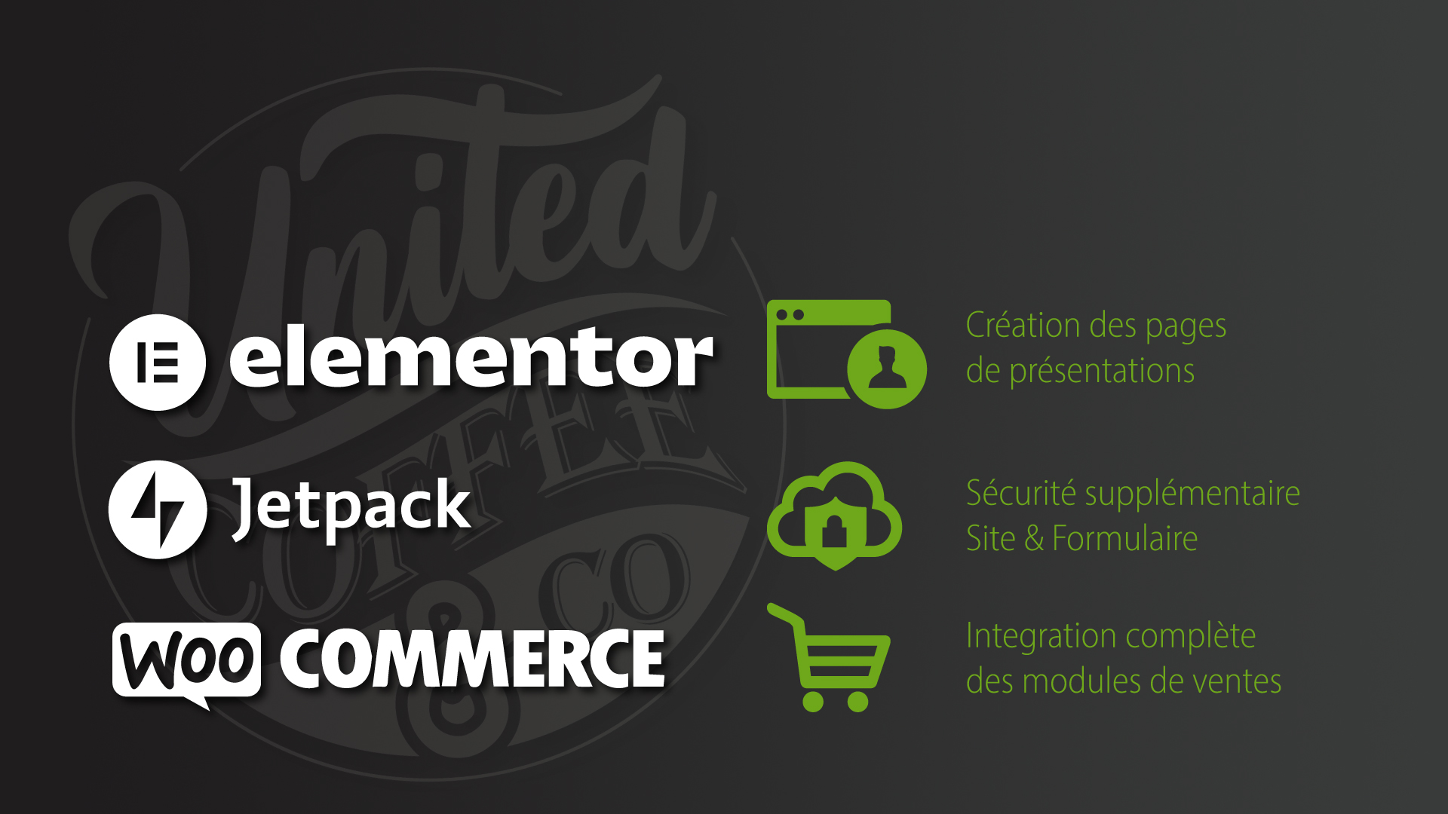
Utiliser les extensions
Les extensions sont des outils incontournables disponible via le catalogue wordpress pour améliorer les fonctionnalités de son site web. Dans le cadre de la création du site Web pour United Coffee & CO, j’ai choisi d’appliquer trois principales extensions :

Slide 9

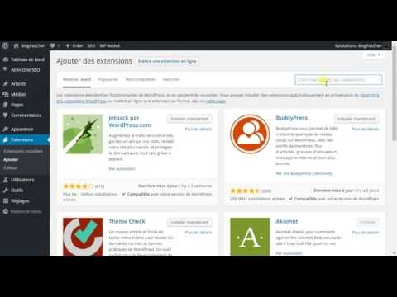
Le système d’extensions
Les extensions sont très facile à installer. Pour cela il suffit de se rendre dans l’onglet extensions et de parcourirs les différentes proposition. Cependant, il est important de prendre en considération que certaines extensions sont gratuites et d’autre payantes.
Certaines extensions parfois proposées comme gratuites ont un service limité. Pour profiter pleinement de l’ensemble de services ces extensions propose une tarification forfaitaire mensuel.
Pensez donc à faire attention à cela.

Slide 10

Choisir un thème
Maintenant que nous avons vue comment installer les extensions nécessaire à la conception de notre CMS, nous allons choisir un thème approprié à la mise en page.
Pour cela de nombreux filtres permettent de définir les attentes que nous aurons vis à vis de ce dernier. Pour ce site, j’ai choisi un thème plutôt complet qui fonctionne avec une boutique en ligne et permettant une certaine souplesse dans la mise en page et la modification des éléments présent.

Slide 11
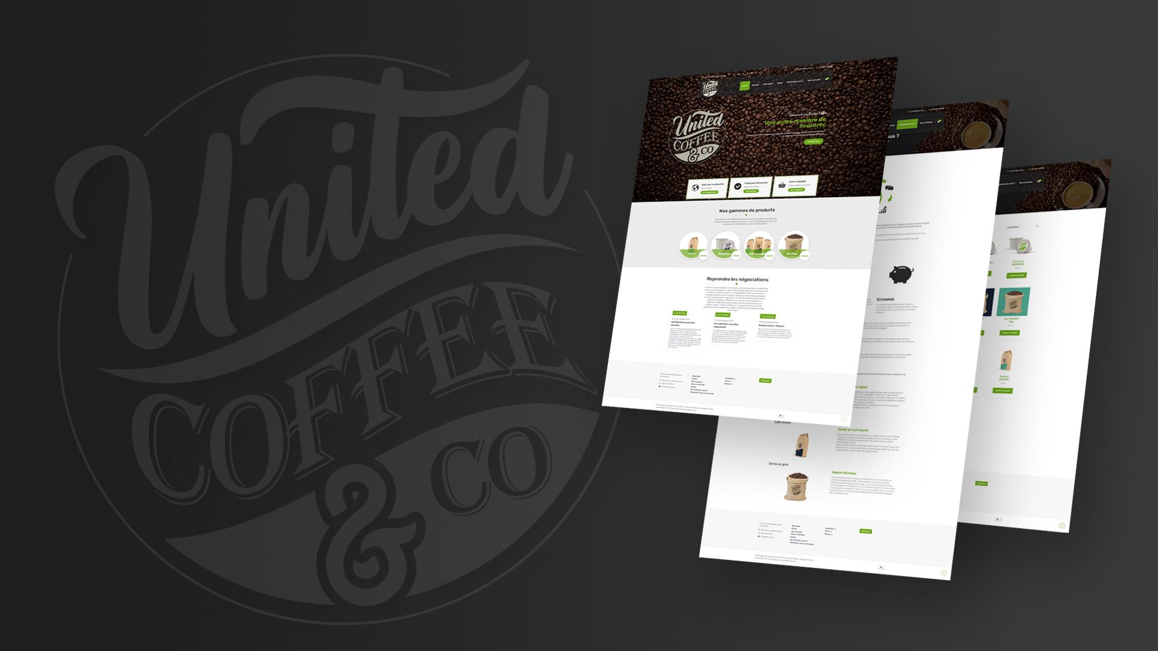
Conception du site
Nous passons à présent à la conception du site. La conception peut être divisé en deux parties :
Le “Back-end”, toute la gestion interne au site internet comme l’organisation du catalogue de produit, la gestion de l’inventaire ou encore l’arborescence des pages.
Le “Front-end” la customisation de la mise en page et l’ajout des éléments annexes (photos, articles, icônes, etc..)

Slide 12
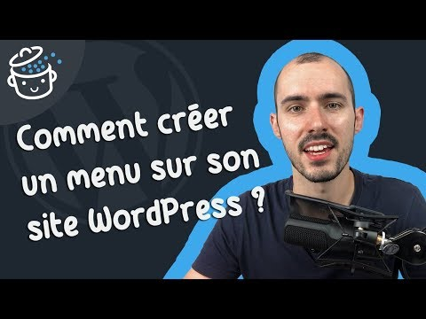
Conception du menu
Afin de s’assurer de ne pas perdre l’utilisateur il est important de permettre à celui-ci de naviguer simplement. Par défaut Wordpress va automatiquement placer toutes les pages existantes dans la navbarre sans faire de distinction sur leurs utilités.
Il sera donc pertinent de pouvoir les régler selon leurs usage pour qu’elles puisse s’afficher ou non.
Voici un vidéo pour pousser un peu plus la réflexion sur son utilité :

Slide 13


Dans un premier temps nous allons régler tout les éléments nécessaires à la construction de notre boutique en ligne grâce à woocommerce. Lors de l'intégration de cette extensions. Nous avons pue remarqué la créations de certaines pages utiles à l’utilisateurs (Produit, panier, gestion des commandes…).
Ces pages sont directement en lien avec les nouveaux onglet mis à disposition dans notre back-end. Ainsi, il nous suffit seulement de construire notre catalogue pour que la gestion des données et le suivi soit correctement effectué.
Je vous laisse a disposition un tutoriel complet sur l’utilisation de cette extension dans la vidéo suivante :

Slide 14


Un fois tous les éléments mise en place sur dans le back-end nous pouvons passer à la mise en page avec élémentor. Personnellement ce dernier m’a été utile pour la conception de la page “Qui somme-nous”.
Elementor est une extensions permettant aux utilisateurs de simplifier la mise en page et la position des différent élément avec une utilité tournée sur le click&drop.
Bien que son utilité soit agréable, il faut toutefois faire attention à son usage. Il est fréquent que certains éléments constitués ailleurs ne soit pas compatible avec l’interface. Il est donc préférable de commencer sa page directement avec cette extension.

Slide 15

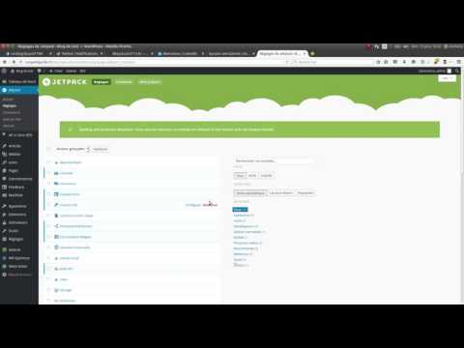
Ce qui pour l'espace dédié à la possibilité de rentrer en contact avec l’entreprise. J’ai décidé d’utiliser les service de jetpack, permettant de sécuriser à la fois l'intégralité du site et de mettre à disposition des formulaire de contact complet et sécurisé.
Mais jetpack va aussi plus loin que cela, elle permet à la fois, et dans les nomre RGPD de gérer le suivi des utilisateurs afin d’avoir un retour de leurs comportements.
Tout comme WooCommerce il s’agit la d’une extensions complète rendant package complet de service diverse.
Voici une petite vidéo permettant d’introduire c’est fonctionnalité primaire.

Slide 16
Problématique & avantage
Bien que le modèle proposé par ce CMS permet effectivement à démocratiser le web et permettre au plus grand nombre de pouvoir être visible. Que son utilisation reste accessible avec un peu de documentation. Il reste cependant un manque maniabilité sur sa conception. Que ce soit en Front ou en back, nous arrivons très rapidement à un usage efficace, cependant cela ce fait au détriment de la possibilité d’innover ou d’adapter le développement à l’utilité du client. Cette aspect inflexible peut être utile sur des petites commandes mais nous rencontrons vite ses limites.Nous ne pouvons pas assurer une sécurité complète, ni avoir la main sur la base de donnée. L’usage de WordPress se limitera donc à un certain type de site

